Slide 1



Xin chào tất cả các con!
Notes:
Bài giảng được thiết kế bởi: Vũ Hồng
LH: https://www.facebook.com/vuhong1972/

Slide 2


TIẾT 3
Notes:
Bài giảng được thiết kế bởi: Vũ Hồng
LH: https://www.facebook.com/vuhong1972/

Slide 3


Viết
Notes:
Bài giảng được thiết kế bởi: Vũ Hồng
LH: https://www.facebook.com/vuhong1972/

Slide 4

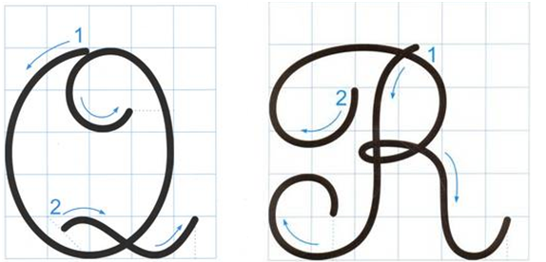
Chọn ý đúng nhất:
*Con chữ Q cỡ vừa
cao mấy ô li ?
a) 4 ô li
b) 5 ô li
c) 6 ô li
Notes:
Bài giảng được thiết kế bởi: Vũ Hồng
LH: https://www.facebook.com/vuhong1972/

Slide 5
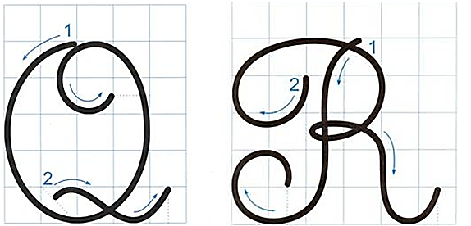
Chọn ý đúng nhất:
*Con chữ Q cỡ vừa
rộng mấy ô li ?
5 ô li
b) 4 ô li rưỡi
c) 6 ô li
Notes:
Bài giảng được thiết kế bởi: Vũ Hồng
LH: https://www.facebook.com/vuhong1972/

Slide 6
Chọn ý đúng nhất:
*Con chữ Q gồm mấy nét?
a) 2 nét
b) 3 nét
c) 5 nét
Notes:
Bài giảng được thiết kế bởi: Vũ Hồng
LH: https://www.facebook.com/vuhong1972/

Slide 7
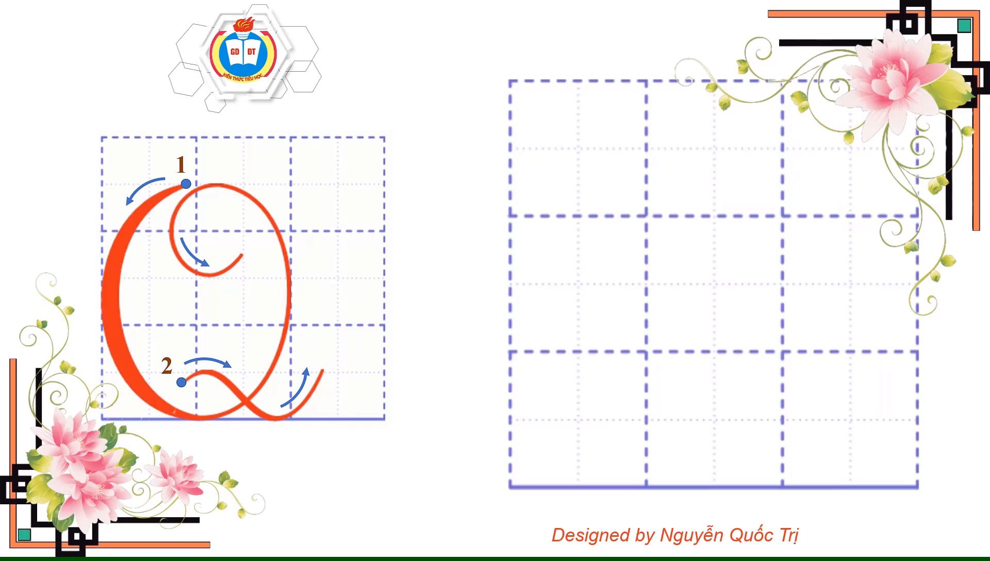
VIDEO HƯỚNG DẪN VIẾT CHỮ HOA Q
Notes:
Bài giảng được thiết kế bởi: Vũ Hồng
LH: https://www.facebook.com/vuhong1972/

Slide 8
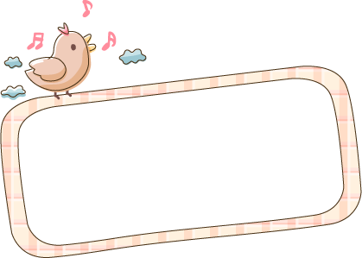
Viết từ ứng dụng
Notes:
Bài giảng được thiết kế bởi: Vũ Hồng
LH: https://www.facebook.com/vuhong1972/

Slide 9

Quê hương em có cánh đồng lúa xanh.
Notes:
Bài giảng được thiết kế bởi: Vũ Hồng
LH: https://www.facebook.com/vuhong1972/

Slide 10

Viết ứng dụng.
Quê hương em có đồng lúa xanh.

Slide 11
Viết ứng dụng.
2 li
Quê hương em có đồng lúa xanh.
→ Chữ Q.
a. Chữ cái nào được viết hoa?
b. Khoảng cách giữa các chữ ghi tiếng như thế nào?
c. Những chữ cái nào cao 2.5 li ?
→ Khoảng cách giữa các chữ ghi tiếng là 1 con chữ o.
→ Chữ Q, h, l, g, y.

Slide 12



Bài giảng thiết kế bởi Vũ Hồng
LH: FB Vũ Hồng | https://www.facebook.com/vuhong1972 | hongvu7219@gmail.com
Q
LUYỆN
VIẾT
Quê
Q
Quê
Quê hương em có đồng lúa xanh.
Notes:
Bài giảng được thiết kế bởi: Vũ Hồng LH: FB Vũ Hồng | https://www.facebook.com/vuhong1972/ | hongvu7219@gmail.com

Slide 13


LUYỆN VIẾT VÀO VỞ.
Notes:
Bài giảng được thiết kế bởi: Vũ Hồng
LH: https://www.facebook.com/vuhong1972/

Slide 14





CỦNG CỐ, DẶN DÒ
Notes:
Bài giảng được thiết kế bởi: Vũ Hồng
LH: https://www.facebook.com/vuhong1972/

Slide 15

CHÀO TẠM BIỆT CÁC EM!
Notes:
Bài giảng được thiết kế bởi: Vũ Hồng
LH: https://www.facebook.com/vuhong1972/

